Slide 1
CST-LLM翼型参数化

Slide 2
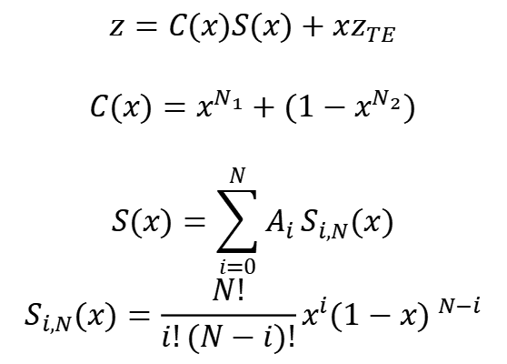
CST参数化方法
核心原理
现有缺陷
通过类函数C(x)与形状函数S(x)的乘积，加上后缘厚度项，简洁地定义翼型几何。
为提高精度而增加阶数N，会引发一系列问题：
矩阵病态：参数化矩阵条件数恶化，影响求解精度。
$$z=C(x)S(x)+xz_{TE}$$
$$C(x)=x^{N_{1}}+(1−x^{N_{2}})$$
$$S(x)=\sum_{i=0}^{N}{A_{i}}S_{i,N}(x)$$
$$S_{i,N}(x)=\frac{N!}{i!(N−i)!}x^{i}{(1−x) }^{N−i}$$
参数冗余：所需参数远超二维优化问题的最优数量。
参数总量: 2(N+1)

Slide 3
翼型参数化决定优化空间
它将离散坐标转化为可控参数，直接决定了设计空间的广度与优化的上限。
参数效率矛盾：为覆盖80%翼型库，需至少25个参数，远超二维优化最优值。
CST方法瓶颈：增加参数导致矩阵病态，且前缘精度难达风洞公差。
亟需新范式：传统方法依赖深厚领域知识，亟需低门槛、高效率的改进方案。

Slide 4
大模型(LLM)的优势
大语言模型（LLM）为翼型参数化开辟了全新的道路，其核心优势在于：
零门槛函数设计：无需领域公式，通过自然语言即可生成和迭代函数。
自动化符号回归：利用进化框架自动发现最优的特征变换，极大降低人工干预。

Slide 5
核心思路
原始CST
改进CST-LLM
初始化
评估
进化
种群管理
迭代

Slide 6
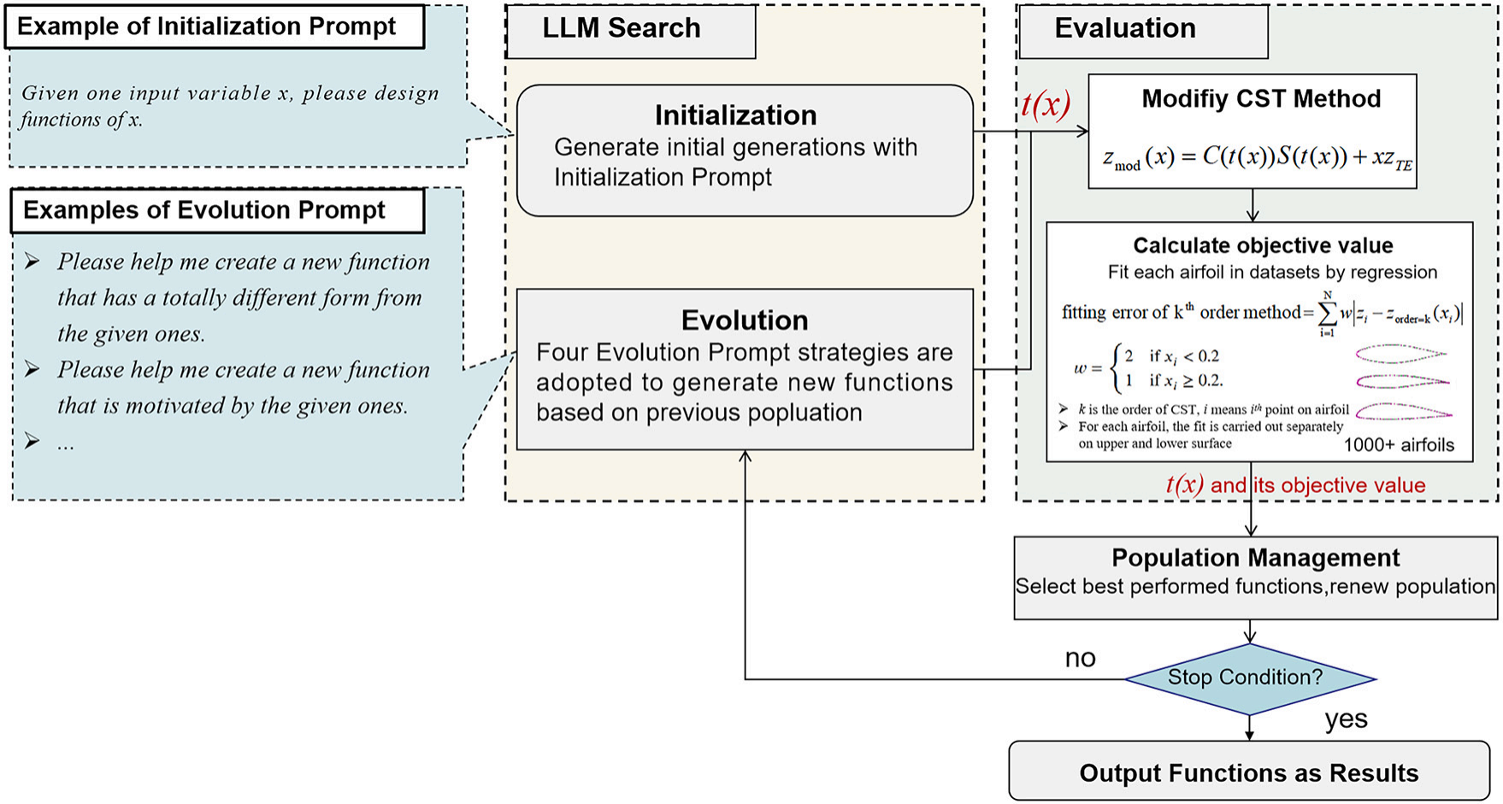

Slide 7
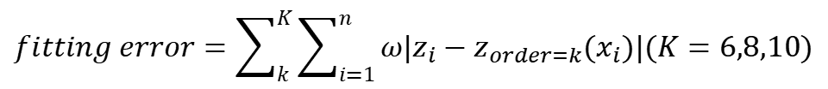
实验设置
数据集
从UIUC库中随机选取1000个翼型训练，500个翼型测试。
实验设置
采用 GPT-4o-mini
进化 20 代
种群规模 15
独立重复 5 次
评估指标
拟合误差加权和，前缘为2，其余为1，评估6/8/10阶多项式拟合效果。
$$fitting error=\sum_{k}^{K}{\sum_{i=1}^{n}{ω|z_{i}−z_{order=k}(x_{i})|(K=6,8,10)}}$$

Slide 8
数学洞察提升效率
29.40
31.05
实验C (优化初代)
32.54
实验B (加洞察)
42.28
实验A (无洞察)
CST实验

Slide 9
对比分析
GP-based 符号回归
LLM-based 符号回归
最优目标值仅达 32.23，与无洞察的LLM实验A相当。
最优目标值低至 29.40，精度显著更优。
需手工编码约束，过程繁琐且易出错。
通过自然语言便捷传递设计需求。
搜索空间受限于预定义算子，缺乏灵活性。
无需预定义算子，搜索空间更大，设计更自由。
无法自动总结和学习优秀设计特征。
具备自动总结能力，能从结果中汲取洞察。

Slide 10
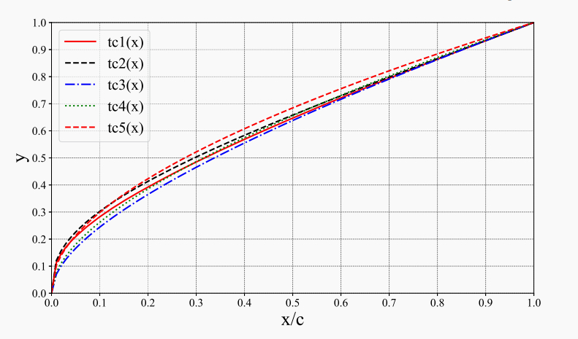
函数特征：
凹函数与大曲率
在x=0（前缘）附近，函数呈凹形且具有大曲率。
峰值前移
变换后，Bernstein多项式的峰值向前缘偏移。
控制点集中
更多控制点集中于前缘，几何表征能力显著增强。

Slide 11
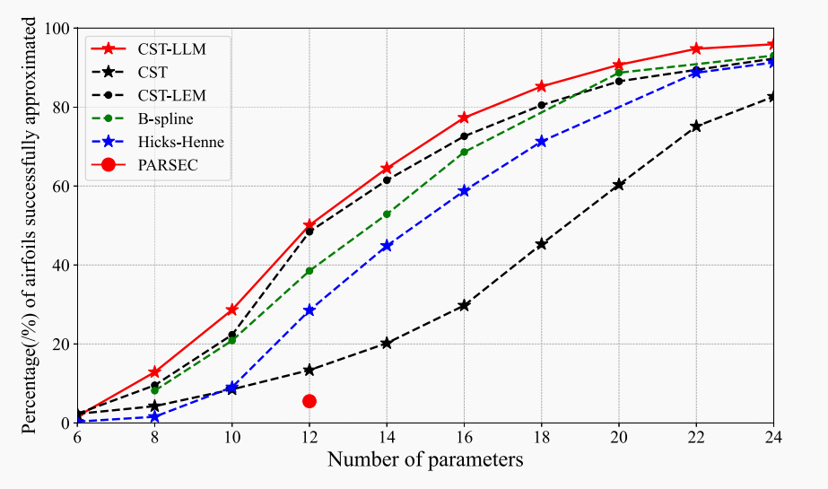
几何恢复验证
在风洞试验公差标准下，CST-LLM方法的表征精度显著优于所有对比方法。

Slide 12
优化验证(RAE 5214翼型)
优化目标
约束条件
方法设置
最小化阻力系数 Cd
Cl ≥ 0.88
RANS + SA湍流模型
Kriging代理模型 + LHS采样
4阶 & 6阶 CST/CST-LLM对比
Cm ≥ -0.078
t ≥ 0.095
来流条件：马赫数 0.735, 雷诺数 6.5×10⁶

Slide 13
优化结果
4th Order
6th Order
CST
CST-LLM
CST
CST-LLM
123 cts
113 cts
114 cts
108 cts
CST-LLM设计的翼型之所以能实现更低阻力，关键在于其对激波的有效控制。

